Slide 1
“Создание культурно-образовательного пространства развития взаимодействия семьи и гимназии”
Ресурсный центр муниципальной системы образования
Муниципальное общеобразовательное учреждение «Гимназия иностранных языков» г. Ухты
Беляева Л. А.,
заместитель директора по НМР
2019 год

Slide 2
Россия – в 10 лучших стран мира по качеству образования

Slide 3
10 федеральных проектов
«Современная школа» (укрепление материально-технической базы, строительство школ, ликвидация третьей смены, новые методы обучения)
«Молодые профессионалы» (повышение качества подготовки кадров)
«Учитель будущего» (переподготовка учителей, НСУР, горизонтальная система карьерного роста )
«Успех каждого ребенка» (дополнительное образование, профориентация и поддержка талантливых детей)
«Социальная активность» (поддержка добровольчества и волонтерства)

Slide 4
10 федеральных проектов
«Новые возможности для каждого» (непрерывное обучение, единая платформа-навигатор по доступным курсам)
«Поддержка семей, имеющих детей» (педагогическая и психологическая помощь родителям)
«Цифровая образовательная среда» (технические условия для внедрения цифровых технологий в школе)
«Экспорт образования» (конкурентоспособность российского высшего образования на глобальном и национальном рынках)
«Социальные лифты для каждого» (отбор и поддержка социально активных людей, обладающих определенным уровнем позитивных личных качеств, предпринимательских и менеджерских способностей)

Slide 5
Нацпроект «Образование» и Программа развития гимназии
Федеральные проекты нацпроекта «Образование» | Единичные проекты Программы развития на 2017-22 г.г.
«Учитель будущего» | «Развитие педагогического потенциала»
«Новые возможности для каждого»
«Молодые профессионалы»
«Успех каждого ребенка» | «Успешный ученик»
«Социальная активность» | «Школа социального опыта»
«Социальные лифты для каждого»
«Поддержка семей, имеющих детей»
«Современная школа» | «Школа цифрового века» «Безопасная среда»
«Цифровая образовательная среда»
«Экспорт образования» | «Британская линия(«British Line»)

Slide 6
Федеральный Закон «Об образовании в Российской Федерации» № 273-ФЗ от 29 декабря 2012 года (ст. 44)
Особая, главенствующая роль родителей
(законных представителей) обучающихся
в воспитании и обучении детей
Родители (законные представители) несовершеннолетних обучающихся имеют преимущественное право на обучение и воспитание детей перед всеми другими лицами. Они обязаны заложить основы физического, нравственного и интеллектуального развития личности ребенка.
Органы государственной власти и органы местного самоуправления, образовательные организации оказывают помощь родителям (законным представителям) несовершеннолетних обучающихся в воспитании детей, охране и укреплении их физического и психического здоровья, развитии индивидуальных способностей и необходимой коррекции нарушений их развития.

Slide 7
«Национальная стратегия действий в интересах детей на 2012-2017 гг.», № 761 от 01 июня 2012 года
предпринят ряд важных шагов, направленных на вовлечение родителей в систему образования, повышение их статуса как полноправного участника образовательных отношений.
Это касается и развития управляющих, попечительских, наблюдательных советов,
а также законодательного закрепления системы независимой оценки качества образования,
и создания общественных советов при органах управления образованием всех уровней.

Slide 8
Стратегические документы государства (2014 -2016гг)
Семья и родители прописаны как одни из основных субъектов реализации
«Стратегия развития воспитания в Российской Федерации на период до 2025 года» (утверждённой распоряжением Правительства Российской Федерации 996-р от 29 мая 2015 года),
«Концепция развития дополнительного образования детей» (утверждённой распоряжением Правительства Российской Федерации № 1726-р от 04 сентября 2014 года),
«Основы государственной культурной политики» (утверждённые Указом Президента Российской Федерации № 808 от 21 декабря 2014 года

Slide 9
«О проведении в Российской Федерации в 2018-2027 гг. Десятилетия детства».
29 мая 2017 года был подписан Указ Президента Российской Федерации № 240 «О проведении в Российской Федерации в 2018-2027 гг. Десятилетия детства».
Реализация данного Указа, безусловно, раскрывает новые горизонты работы с родителями, развитие диалога семьи и школы, вовлечение родителей в процессы управления образовательными организациями.

Slide 10
Вопрос взаимодействия
«А готовы ли современные российские родители к исполнению своих социально значимых функций?»

Slide 11
Золотая формула
СЕМЬЯ
+ ШКОЛА
(партнеры)
«Успех каждого ребенка»
«Поддержка семей, имеющих детей»
Notes:
программа профессионального развития педагога Важно учитывать политику РФ в образовании, в частности в области развития профессиональных компетентностей

Slide 12
Культурно - Образовательное пространство МОУ «Гимназия иностранных языков»
учебная
внеурочная
педагоги
центр кристаллизации
родители
Партнерство, сотрудничество
Notes:
12

Slide 13
Личностные результаты
к другим участникам образовательного процесса
к самому
себе
к результатам образовательного процесса
к самому образовательному процессу
Система ценностных отношений
ко всему укладу школьной жизни

Slide 14
Ожидаемые результаты
Увеличение количества родителей с высокой степенью удовлетворенности уровнем комфортности образовательной среды гимназии
Обогащение воспитательной среды школы за счет актуализации образовательного и воспитательного потенциала семьи
Овладение педагогами стратегиями и технологиями диалогического взаимодействия
Укрепление партнерских связей семьи и школы с внешними субъектами системы воспитания муниципалитета
партнерство
Увеличение инициативных предложений со стороны родителей и доли их участия в совместных образовательных событиях
Повышение мотивации школьников,
как следствие повышения заинтересованности родителей
школьной жизнью ребёнка

Slide 15
01
Сотрудничество
02
Блокирование!
03
Агрессия
04
Доминирование

Slide 16
Основная образовательная программа
В целях содействия социализации обучающихся в семье, учета индивидуальных и возрастных особенностей обучающихся, культурных и социальных потребностей их семей;
формирование партнерских отношений с родителями (законными представителями)

Slide 17
Направления работы
участие родителей в управлении гимназией
вовлечение родителей в
образовательный процесс
повышение
психолого -педагогических знаний родителей

Slide 18
Позиции и социальные роли родителей
источник родительского запроса к школе
эксперт результатов деятельности образовательной организации;
обладатель и распорядитель ресурсов для воспитания и социализации
непосредственный воспитатель
воспитание
развитие
обучение
социализация

Slide 19
Принципы взаимодействия с семьёй
комплексность
системность
добровольность
конфиденциальность
принципы
адекватность
безоценочное
принятие
родителей
гуманность

Slide 20
Грани взаимодействия
управленческая
информационная
просветительская
направления
коррекционно-консультативная
проектно –
организационная
Title
Add your text
профессиональная
ориентационная

Slide 21
Программа воспитания
Направление | Формы
1. Воспитание гражданственности, патриотизма, уважения к правам, свободам и обязанностям человека: | • организация встреч учащихся гимназии с родителями-военнослужащими; • привлечение родителей к подготовке и проведению праздников, мероприятий; • изучение семейных традиций; • организация и проведение семейных встреч, конкурсов и викторин; • организация совместных экскурсий в музеи города и близлежащих районов; • совместные проекты.

Slide 22
Программа воспитания
Направление | Формы
2. Воспитание социальной ответственности и компетентности: | • оформление информационных стендов; · тематические общегимназические родительские собрания; · участие родителей в работе Совета гимназии, · организация и проведение совместных праздников, экскурсионных походов; · посещение театров, музеев; · семейный праздник –Масленица; · День Учителя; · Посвящение в просвещение - "Интеллектуальный марафон" Посвящение в гимназисты; · День матери; · праздник «Моя семья»; · участие родителей в конкурсах, акциях, проводимых в гимназии: · благотворительная акция «Дети – детям»; · индивидуальные консультации (психологическая, педагогическая и медицинская помощь); · изучение мотивов и потребностей родителей.

Slide 23
Программа воспитания
Направление | Формы
3. Воспитание трудолюбия, сознательного, творческого отношения к образованию, труду и жизни, подготовка к сознательному выбору профессии: | · организация экскурсий на производственные предприятия с привлечением родителей; · организация встреч-бесед с родителями - людьми различных профессий; · участие в коллективно-творческих делах по подготовке трудовых праздников; выступления родителей выпускников на ежегодной родительской конференции;

Slide 24
Программа воспитания
Направление | Формы
4. Воспитание экологической культуры, культуры здорового и безопасного образа жизни: | · родительские собрания по профилактике детского дорожно-транспортного травматизма; · беседы на тему: - информационной безопасности и духовного здоровья детей; - укрепления детско-родительских отношений, профилактики внутрисемейных конфликтов, создание безопасной и благоприятной обстановки в семье; - безопасности детей в лесу, на водоемах и т.д.; · консультации психолога, учителя физической культуры по вопросам здоровьесбереженияучащихся; · совместные спортивные праздники для гимназистов и родителей «Мама, папа я- спортивная семья!», «Форд Боярд»; · участие во Всероссийских акциях «Кросс наций»,«Лыжня России»; · тематические классные родительские собрания;

Slide 25
Программа воспитания
Направление | Формы
5. Воспитание ценностного отношения к прекрасному, формирование основ эстетической культуры (эстетическое воспитание): | · участие в коллективно-творческих делах; · совместные проекты; · привлечение родителей к подготовке и проведению праздников, мероприятий; · организация и проведение семейных встреч, конкурсов и викторин; · совместные посещения с родителями театров, музеев; · участие родителей в конкурсах, акциях, проводимых в гимназии; · участие в художественном оформлении классов, гимназии к праздникам, мероприятиям.

Slide 26
Муниципальное общеобразовательное учреждение «Гимназия иностранных языков» г. Ухты
“Создание культурно-образовательного пространства развития взаимодействия семьи и гимназии”
Презентация опыта

Slide 27
Механизмы отслеживания результатов
Ведение социального паспорта гимназии;
Анкетирование родителей и педагогов по вопросам взаимодействия семьи и гимназии;
Обсуждение актуальных проблем и состояния взаимодействия семьи и школы на педагогических советах и родительских конференциях;
Диагностика психолого-педагогической компетентности родителей в вопросах воспитания и обучения типа детско-родительских отношений;
Анализ участия родителей в мероприятиях, степень участия;
Диагностика психологической, педагогической, социальной и правовой грамотности учащихся в вопросах создания будущей семьи и будущего осознанного родительства
Изучение динамики результатов диагностики.

Slide 28
Направления мониторинга
Исследование особенностей нравственного развития и воспитания учащихся
Исследование целостной развивающейся образовательной среды в гимназии
Исследование взаимодействия гимназии
с семьями учащихся в рамках реализации образовательной программы.
Notes:
28

Slide 29
Этапы мониторинга
Конец года
ориентирован на сбор данных исследования после реализации Программы
Начало учебного года
ориентирован на сбор данных до реализации программы
В течение учебного года
предполагает реализацию основных направлений программы
интерпретационный
контрольный
формирующий
1
2
3
виды
формы

Slide 30
Направление 3. Исследование взаимодействия с семьями учащихся в рамках реализации воспитательной программы

Slide 31
№ | параметры | результат
 |  | Высокий средний низкий
1. Вовлеченность родителей в воспитательный процесс
А | Ознакомление родителей с концепцией воспитательной деятельности, реализуемой в классе и в ОУ | 4,9,11
Б | Вовлеченность родителей в реализацию воспитательной программы в классе | 4,9 | 11
В | Информированность родителей о ходе реализации и результатах воспитательной деятельности в классе |  | 4,9,11
Г | Открытость развивающей образовательной среды для родителей | 4,9,11
Д | Активность родителей в реализации воспитательной программы | 4,9 | 11

Slide 32
2. Психолого – педагогическая поддержка родителей
А | Создание единого развивающего пространства в системе «семья – школа» | 4 | 9,11
Б | Содействие родителям в решении проблем воспитания детей в семье | 9,11 | 4
В | Помощь семьям, нуждающимся в дополнительной поддержке (педагогической, психологической, материальной, правовой..) | 4,9,11
Г | Деятельность, направленная на сплочение семей, укрепление детско – родительских отношений, поддержание семейных традиций и ценностей | 4,9,11
Д | Информирование родителей о дополнительных образовательных возможностях | 4,9,11

Slide 33
3. Психолого – педагогическое просвещение родителей
А | Организация в классе ОС, направленных на повышение психолого – педагогической культуры родителей | 4,9,11
Б | Знакомство родителей с психолого – педагогической литературой | 4,9,11
В | Проведение социальных и психолого – педагогических исследований среди родителей | 4,9,11
Г | Знакомство родителей с основными тенденциями развития современного образования | 4,9,11
Д | Информированность родителей об истории и достижениях ОУ | 4,9,11

Slide 34
4. Интерес родителей к программе и характер взаимодействия педагога с семьями учащихся
А | Значимость для родителей воспитательной деятельности, реализуемой в классе | 4,9,11
Б | Общая активность участия родителей в жизни класса | 4 | 9,11
В | Общая удовлетворенность родителей воспитательной программой | 4,9,11
Г | Характер взаимоотношений между педагогом и семьями учащихся |  | 4,9,11
Д | Удовлетворенность педагога от взаимодействия с родителями в рамках воспитательной программы |  | 4,9,11

Slide 35
Уровень удовлетворенности родителей жизнедеятельностью гимназии
www.themegallery.com
уровень | %
высокий | 70%
средний | 26%
низкий | 4 %
Кл/год | 2016-2017 | 2017-2018 | 2018-2019
1-11 | 3,323 | 3,326 | 3,388

Slide 36
Слово родителям
«Родительский ресурс многогранен. Он не исчерпывается конкретным участием в органах управления, конференциях, собраниях... Когда педагогический коллектив и родители создают атмосферу сотрудничества, доверия, ребёнок ощущает заинтересованность в своей судьбе, получает так необходимые ему поддержку и опору. Такие условия благоприятны. Такое образовательное пространство плодотворно».

Slide 37
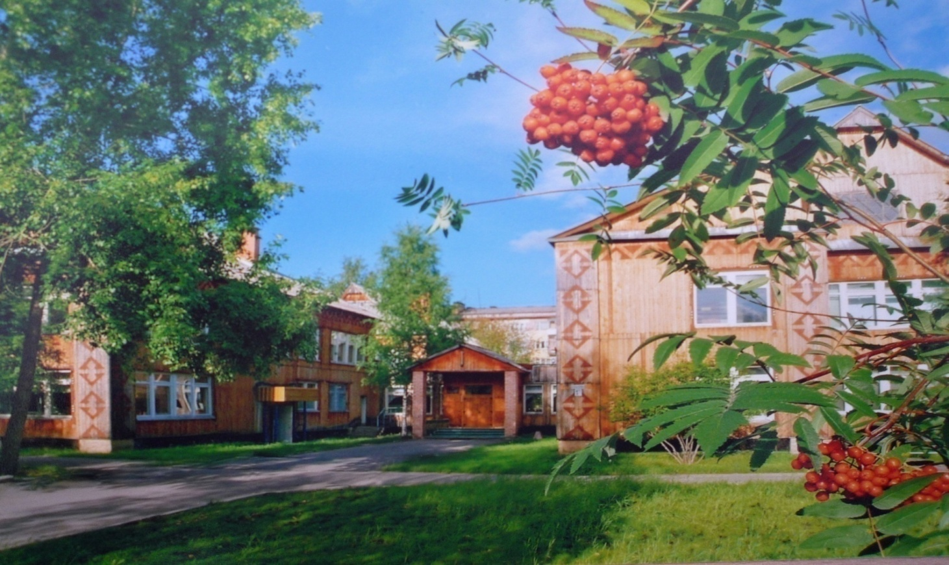
Добро пожаловать !
МОУ «Гимназия иностранных языков» г. Ухты
2019 год

